Slide 1
アセアンってなあに？
アセアンを知っていますか？
堺市国際部アセアン交流推進室

Slide 2
ASEAN（アセアン）って何？
アセアンの正式な名前は、東南アジア諸国連合（しょこくれんごう）を英語で
Association of Southeast Asian Nations
アソシエーション オブ サウス イースト アジアン ネイションズ
と言い、その最初の文字をとってASEAN（アセアン）と言います。
1967年8月8日にタイのバンコクで「バンコク宣言（せんげん）」によってASEAN（アセアン）の団体が作られ、活動がはじまりました。

Slide 3
「バンコク宣言」って何？
加盟（かめい）している国同士で経済・社会・文化・技術・科学を良くしたり、問題を解決するためにお互いが協力し、助け合っていっしょに成長してきましょう。という決まりが書かれています。
最初に加盟した国は5カ国
・インドネシア共和国
・マレーシア
・フィリピン共和国
・シンガポール共和国
・タイ王国 （アルファベット順）

Slide 4
その後・・・
◦1984年1月8日にブルネイ ダルサラーム国
◦1995年7月28日にベトナム社会主義共和国
◦1997年7月23日にミャンマー連邦共和国、ラオス人民民主共和国
◦1999年4月30日にカンボジア王国
が加盟して現在は10ヵ国になっています。

Slide 5
出典：アセアンセンター

Slide 6
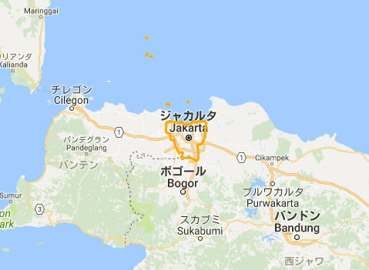
何をしているの？
インドネシアのジャカルタに中心となる本部があり、各国の代表者が毎年集まって、経済発展や技術協力などの話し合いをしています。
現在は10カ国だけではなく、加盟国以外の国々も話し合いに参加する機会があります。そのおかげで、加盟している国々の経済発展はたいへん素晴らしいものがあります。

Slide 7
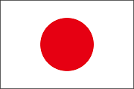
日本も加盟している？
「ASEAN＋３」（アセアンプラススリー）という名前がついています。
日本は、東南アジアではないので加盟していません。
しかし、1997年から日本、中国、韓国の３カ国の代表者の集まりに参加しています。
日本は、ASEANと交流を深め、2013年には40周年を迎えました。経済や技術のお手伝いを毎年行っているんです。
協力する理由は、日本の経済発展に、アセアンはとても重要だと考えられているからです。

Slide 8
日本アセアンセンター
日本とアセアンをつなぐ国際機関として、東京に「日本アセアンセンター」がつくられました。アセアンから日本への輸出、日本とアセアンとの投資と観光や人の交流をすすめる活動を続けています。
日本アセアンセンター内には、子ども向けの
見学施設があります。
アセアンの国々に関するさまざまな資料や本を
みることができるインフォメーションセンター
などがあります。夏休みなどには、子ども向け
国際交流イベントなども多く行われています。
出典：日本アセアンセンター

Slide 9
復習
Q. アセアン加盟国は何カ国ある？
A. 10カ国
Q. アセアン加盟国をいえるかな？
A. ブルネイダルサラーム国、カンボジア王国、インドネシア共和国、
ラオス人民民主共和国、マレーシア、ミャンマー連邦共和国、
フィリピン共和国、シンガポール共和国、タイ王国、ベトナム社会主義共和国
Q. アセアンの本部はどこにある？
A. （インドネシア）ジャカルタ

Slide 10
おわり

